Slide 1


10 zasad zdrowego stylu życia

Slide 2

1. Jedz regularnie
Jedz regularnie, najlepiej 5 posiłków.
Pamiętaj o częstym piciu wody.
Najzdrowiej jest planować posiłki w odstępach 3-4 godzinnych – ale bez przekąsek pomiędzy nimi (warto wtedy pić wodę!).
Taki rytm zapewnia optymalny metabolizm, który sprzyja dobrej sprawności umysłowej i fizycznej.

Slide 3

2. Zrezygnuj z przetworzonej żywności
Zrezygnuj z fast foodów i słodzonych napojów, a także napojów energetycznych.
Jedz produkty dobrej jakości, wybieraj świadomie.
Zadbaj o higienę spożywania posiłków, nie jedz byle czego w pośpiechu.
To, co spożywasz ma znaczenie dla Twojego zdrowia i samopoczucia.

Slide 4

3. Aktywność fizyczna
Bądź codziennie aktywny fizycznie (co najmniej godzinę dziennie).
Ograniczaj oglądanie telewizji, korzystanie z komputera i innych urządzeń elektronicznych.
Codzienna aktywność fizyczna poprawia też sprawność umysłową oraz pomaga w uzyskaniu atrakcyjnego wyglądu.

Slide 5
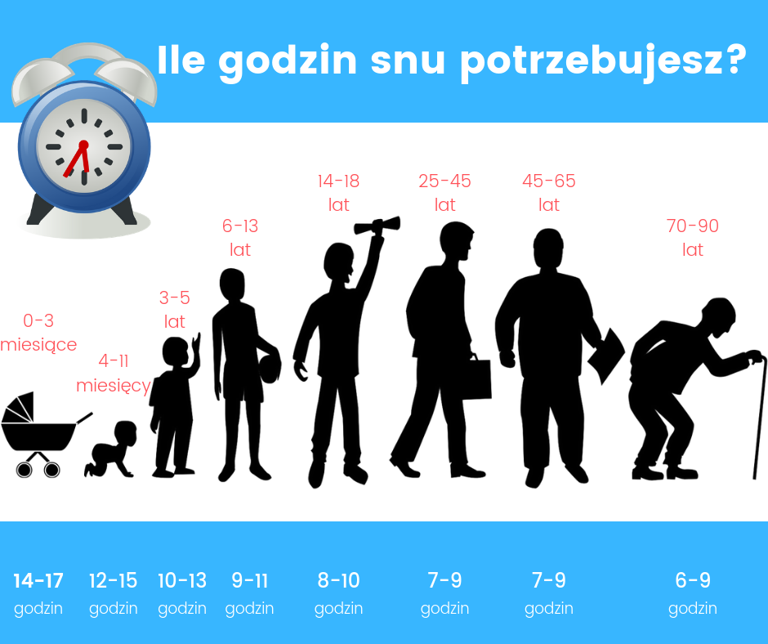
4. Sen
Wysypiaj się, aby twój mózg mógł wypocząć.
Niedobór snu powoduje nie tylko problemy z koncentracją, ale także zwiększa ryzyko otyłości.
Zapewnij sobie właściwą dla swojego wieku dawkę snu.

Slide 6

5. Unikaj używek
Unikaj używek i nie szukaj pocieszenia w uzależnieniach!
Nie marnuj życia, zadbaj o swój rozwój i podejmuj wyzwania by być lepszą wersją samego siebie.
Dokształcaj się, bierz udział w aktywnościach różnych sfer życia, bądź ciekawy!

Slide 7
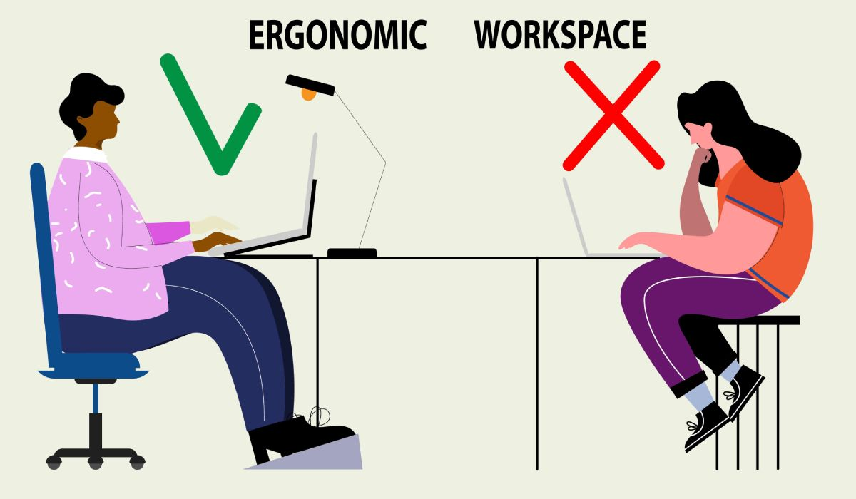
6. Dobrze zaplanowany dzień
Znaczną część życia spędzamy w pracy i szkole. Dobrze planuj swój rozkład dnia, rób przerwy.
Zadbaj o odpowiednio zorganizowane środowisko pracy, zwłaszcza gdy pracujesz lub uczysz się zdalnie.
Dbaj o ergonometrię swojego stanowiska pracy, dobre oświetlenie, odpowiednią temperaturę otoczenia.

Slide 8

7. Zdrowie psychiczne
Zadbaj o psychikę. Najbardziej rujnujący dla zdrowia jest stres chroniczny, czyli doświadczany często.
Jeśli masz problemy - nie wahaj się skorzystać z pomocy specjalisty!
Zadbaj o dobre relacje z innymi, dobry przyjaciel może być pomocny!

Slide 9

8. Promieniowanie słoneczne
Chroń skórę przed słońcem, pamiętaj że promieniowanie UV może być groźne zarówno w lecie, jak też zimą.

Slide 10

9. Natura
Żyj zgodnie z naturą i doceń jej piękno.
Wybierz się na spacer do lasu, na łąkę, wycisz się, zrelaksuj, zauważaj piękne miejsca, ciesz się życiem.

Slide 11

10. Badania profilaktyczne
Badaj się! Regularne sprawdzanie swojego stanu zdrowia pozwoli kontrolować wyniki, a także wskazać moment załamania zdrowia.
Profilaktyka jest bardzo ważna, zachęcaj do badań swoich bliskich!

Slide 12
Dziękujemy za uwagę!

